Slide 1
Лекция 14
Операторный метод расчета
переходных процессов (примеры расчета)
ОмГУПС, 2010 г. Кафедра теоретической электротехники. ТОЭ-2. Лекция №14. Тэттэр А.Ю., Пономарев А.В.

Slide 2
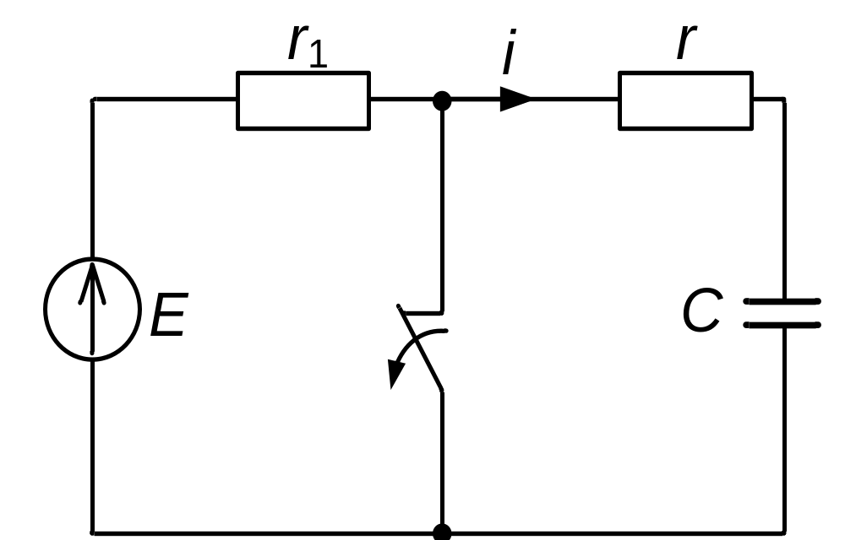
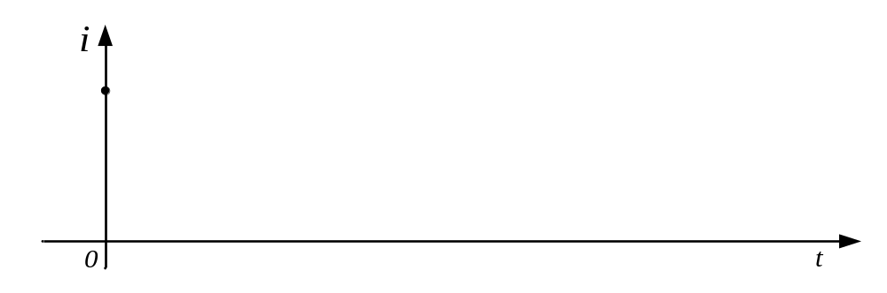
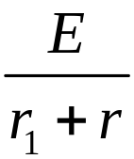

Пример 2
Дано:
E = const;
r₁, r, C.
Найти:
i(t)
ОмГУПС, 2010 г. Кафедра теоретической электротехники. ТОЭ-2. Лекция №14. Тэттэр А.Ю., Пономарев А.В.

Slide 3

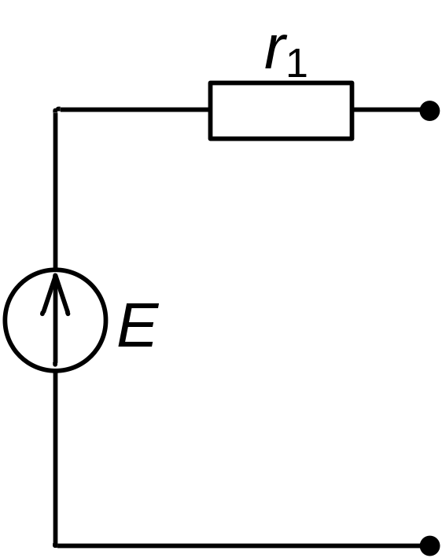
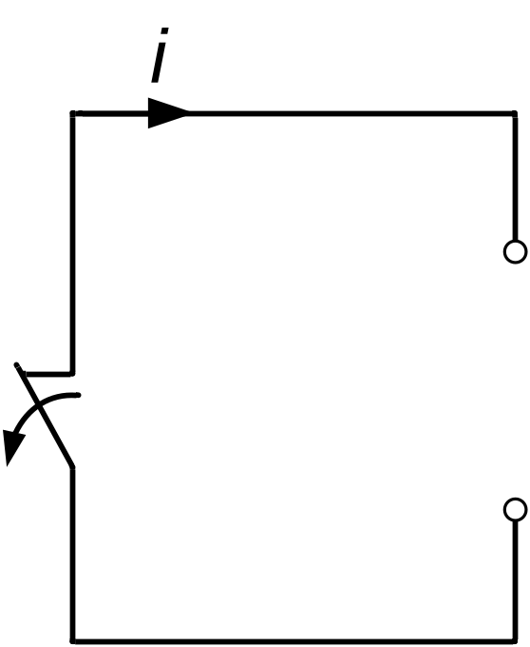
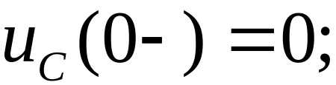
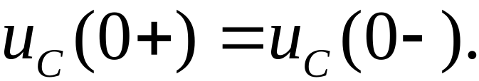
1. Установившийся режим до коммутации
ОмГУПС, 2010 г. Кафедра теоретической электротехники. ТОЭ-2. Лекция №14. Тэттэр А.Ю., Пономарев А.В.

Slide 4

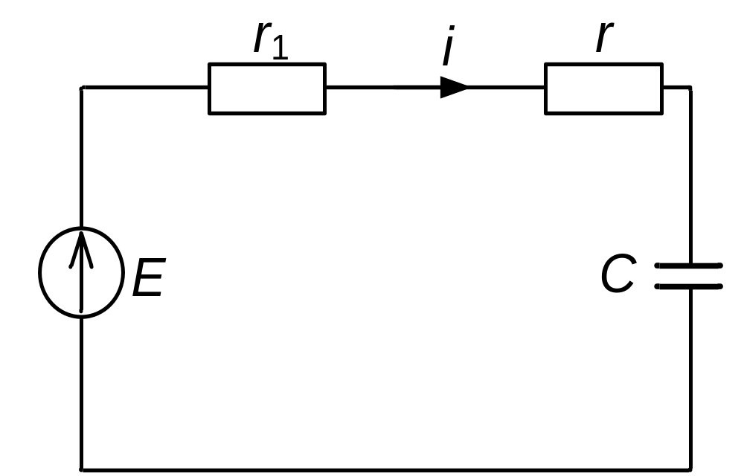
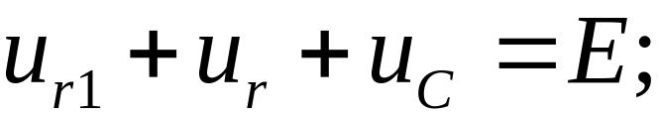
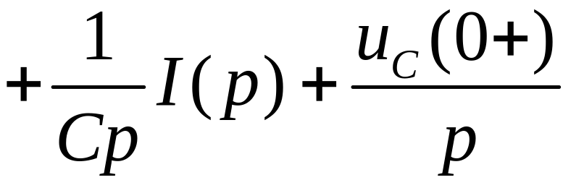
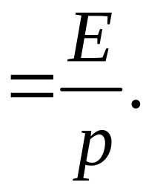
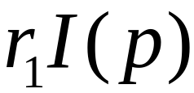
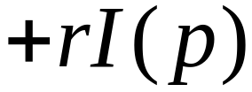
2.a.
Второй закон Кирхгофа для мгновенных значений:
В операторной форме:
= 0
ОмГУПС, 2010 г. Кафедра теоретической электротехники. ТОЭ-2. Лекция №14. Тэттэр А.Ю., Пономарев А.В.

Slide 5
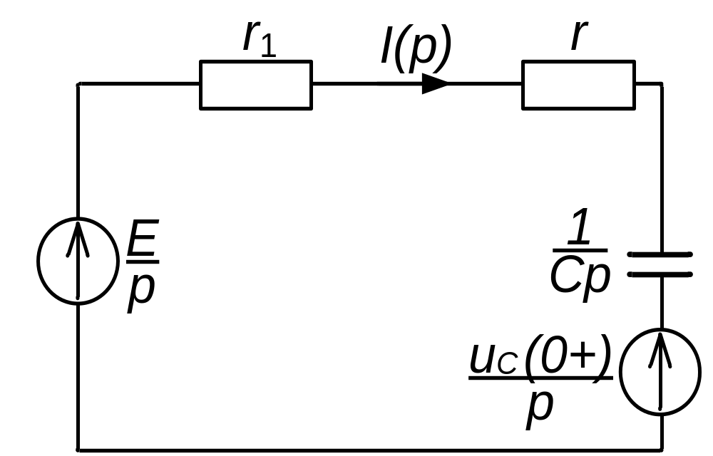
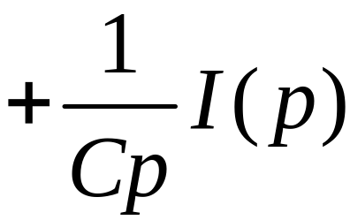
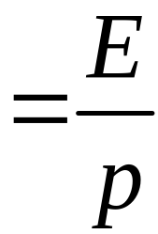
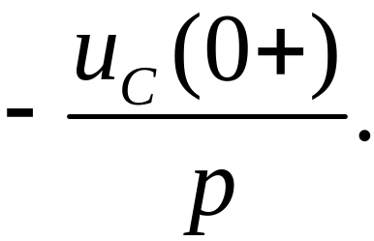
2.б.
Операторная схема замещения:
= 0
ОмГУПС, 2010 г. Кафедра теоретической электротехники. ТОЭ-2. Лекция №14. Тэттэр А.Ю., Пономарев А.В.

Slide 6
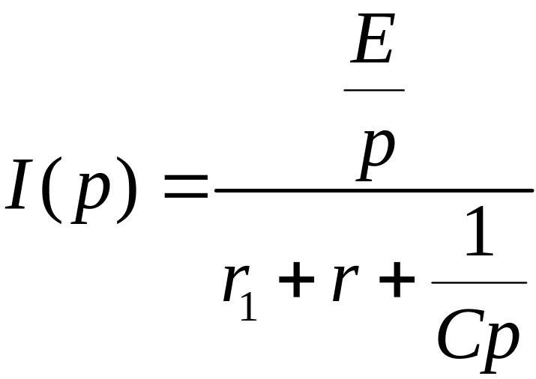
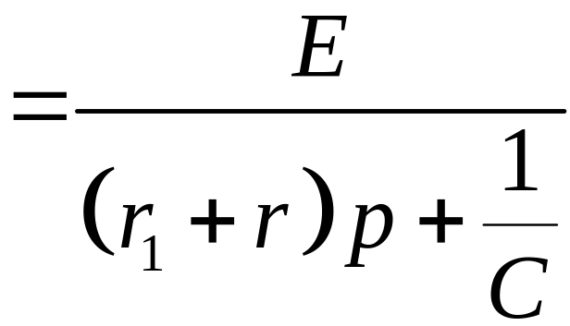
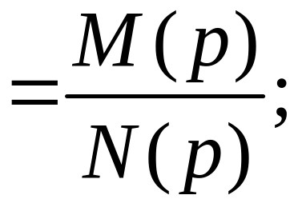
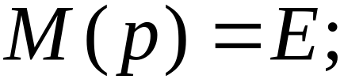
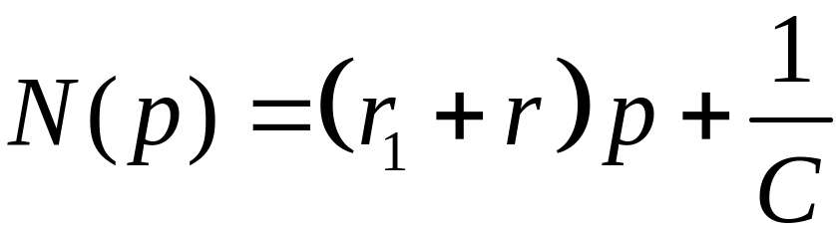
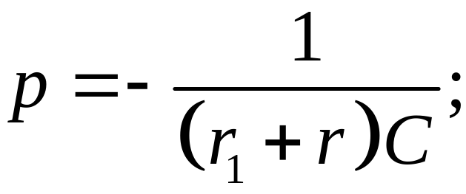

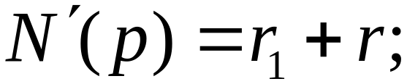
3.
ОмГУПС, 2010 г. Кафедра теоретической электротехники. ТОЭ-2. Лекция №14. Тэттэр А.Ю., Пономарев А.В.

Slide 7
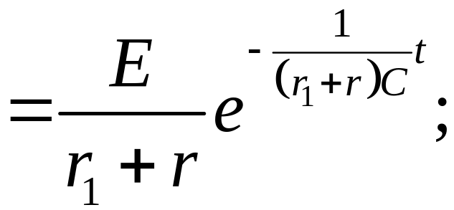
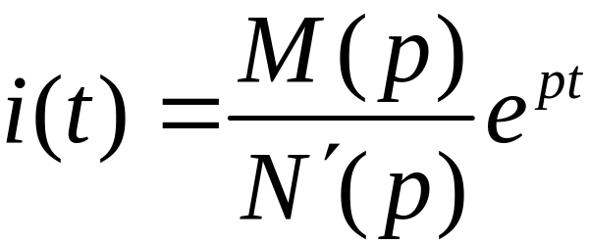
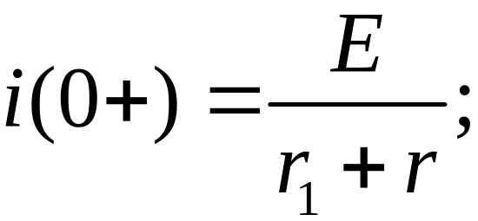
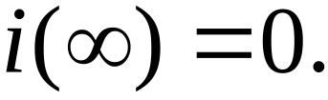
4.
ОмГУПС, 2010 г. Кафедра теоретической электротехники. ТОЭ-2. Лекция №14. Тэттэр А.Ю., Пономарев А.В.

Slide 8
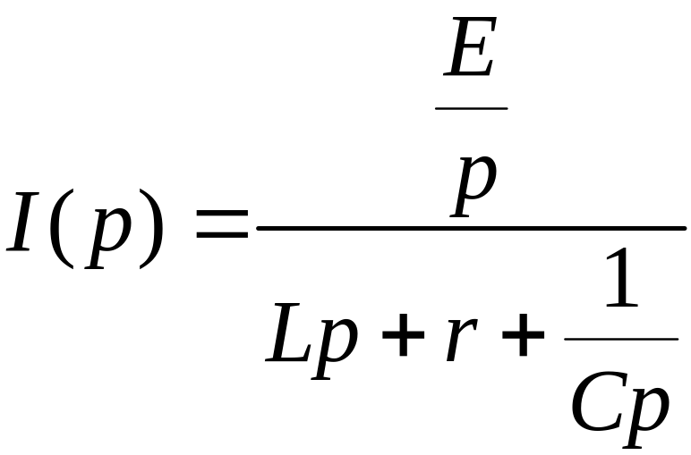
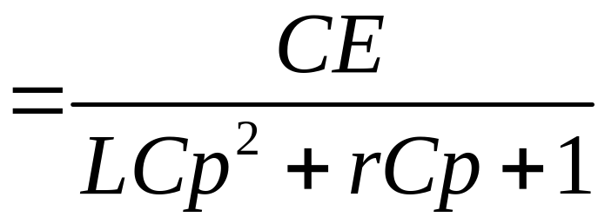
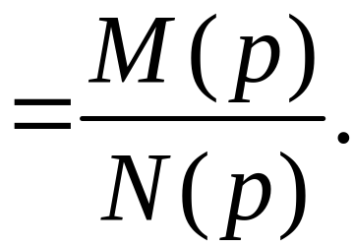
Пример 3
Применительно к изображению (158) тока при подключении r, L, C к ЭДС E процедура обратного преобразования выглядит следующим образом (см. лекцию №12).
Изображение тока
ОмГУПС, 2010 г. Кафедра теоретической электротехники. ТОЭ-2. Лекция №14. Тэттэр А.Ю., Пономарев А.В.

Slide 9
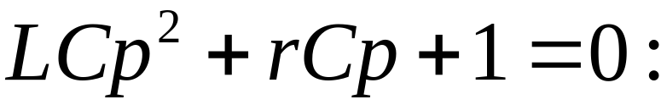
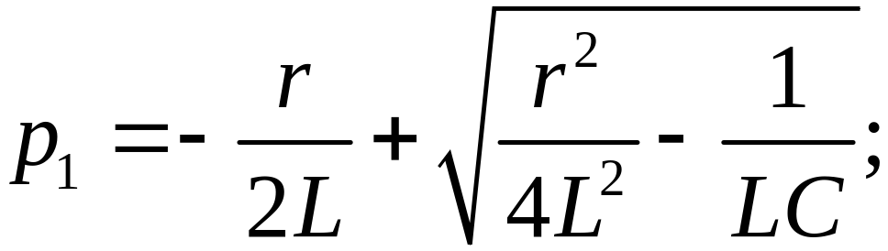
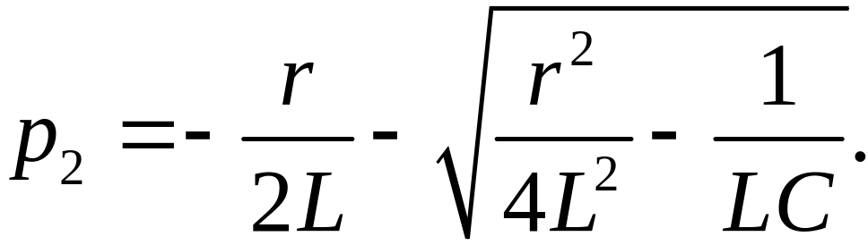
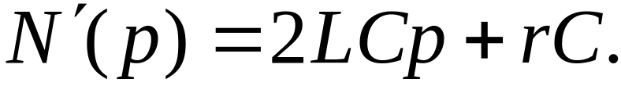
Корни уравнения
Производная знаменателя:
ОмГУПС, 2010 г. Кафедра теоретической электротехники. ТОЭ-2. Лекция №14. Тэттэр А.Ю., Пономарев А.В.

Slide 10
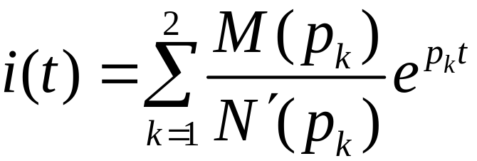
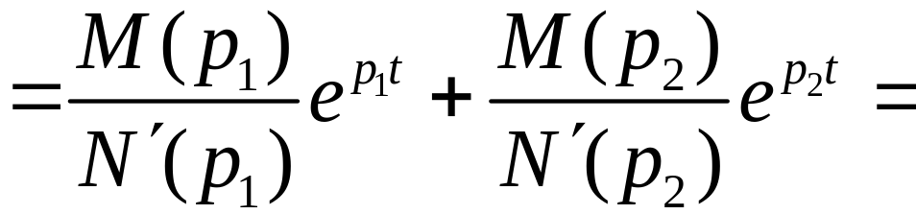
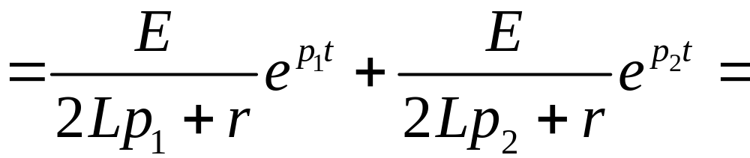
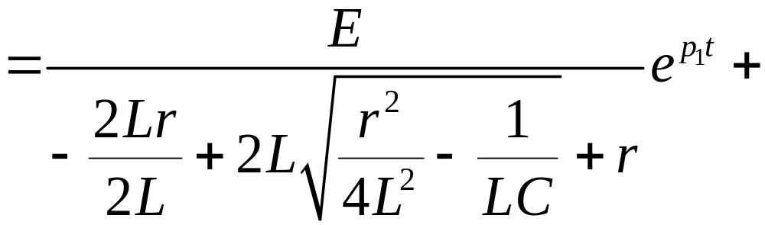
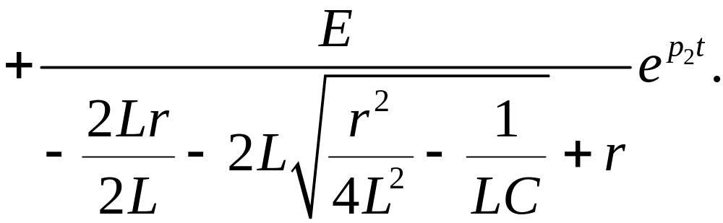
Оригинал:
ОмГУПС, 2010 г. Кафедра теоретической электротехники. ТОЭ-2. Лекция №14. Тэттэр А.Ю., Пономарев А.В.

Slide 11
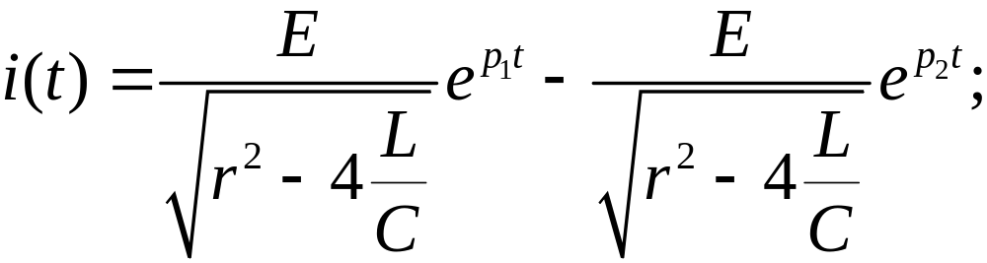
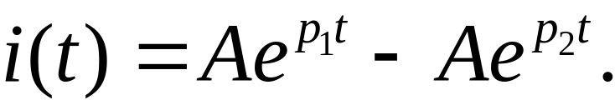
ОмГУПС, 2010 г. Кафедра теоретической электротехники. ТОЭ-2. Лекция №14. Тэттэр А.Ю., Пономарев А.В.

Slide 12
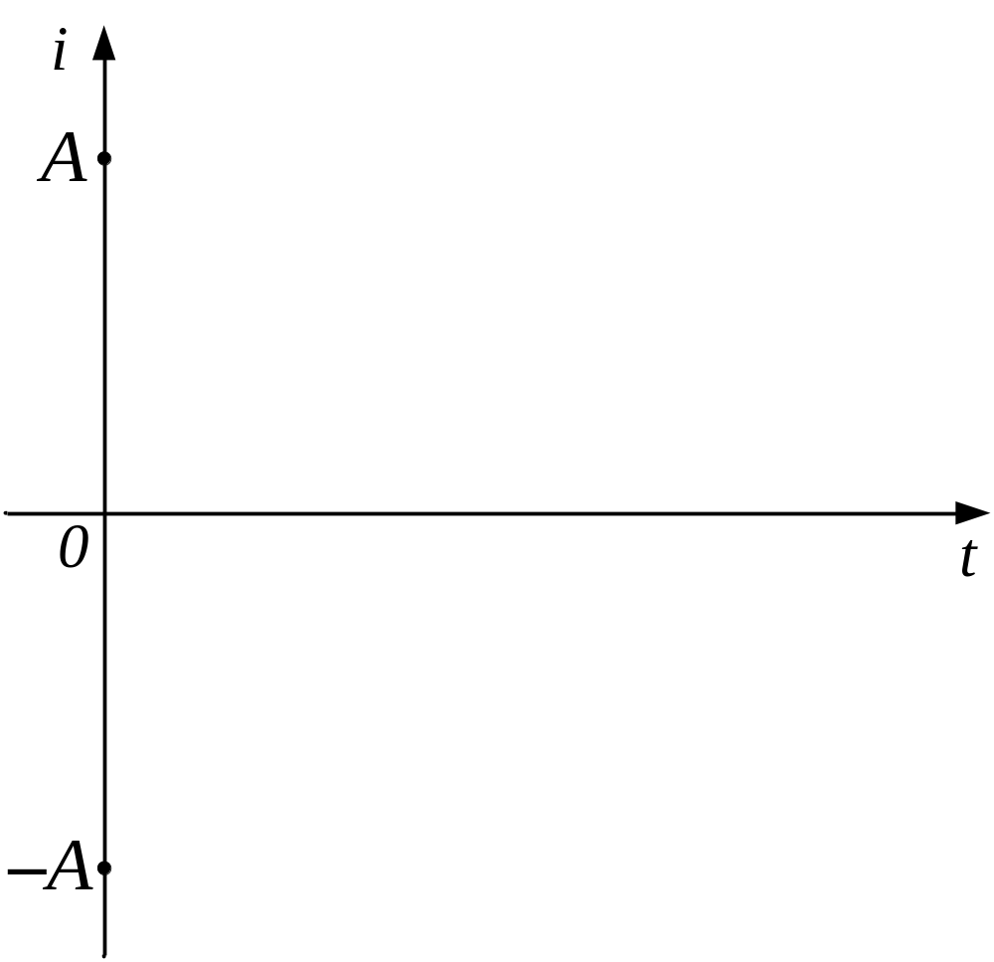
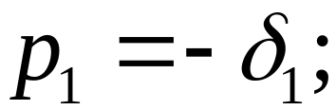
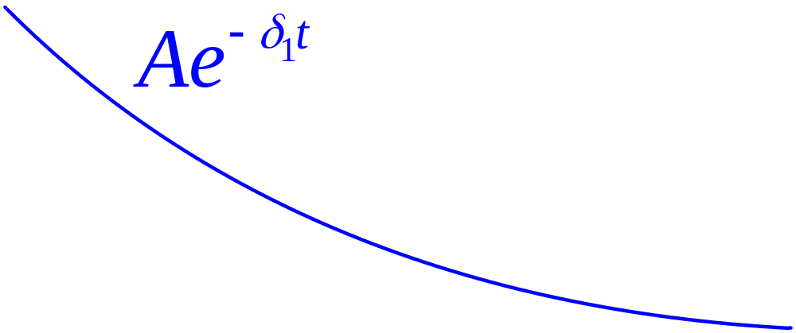
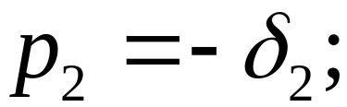
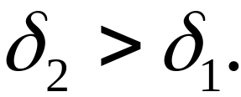


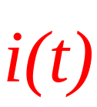


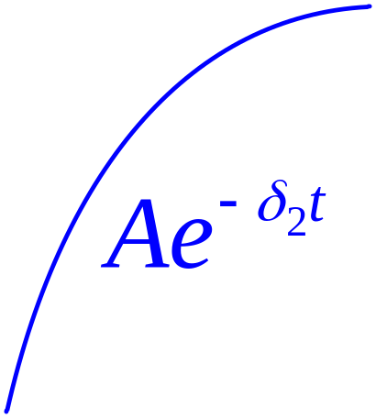
Апериодический режим
ОмГУПС, 2010 г. Кафедра теоретической электротехники. ТОЭ-2. Лекция №10. Тэттэр А.Ю., Пономарев А.В.

Slide 13
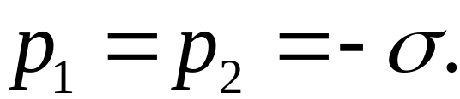

Граничный режим
ОмГУПС, 2010 г. Кафедра теоретической электротехники. ТОЭ-2. Лекция №10. Тэттэр А.Ю., Пономарев А.В.

Slide 14





Колебательный режим
ОмГУПС, 2010 г. Кафедра теоретической электротехники. ТОЭ-2. Лекция №10. Тэттэр А.Ю., Пономарев А.В.

Slide 15




Пример 4
Определить закон изменения тока i₁
в переходном процессе.
ОмГУПС, 2010 г. Кафедра теоретической электротехники. ТОЭ-2. Лекция №10. Тэттэр А.Ю., Пономарев А.В.

Slide 16





Для послекоммутационного состояния цепи:
(164)
ОмГУПС, 2010 г. Кафедра теоретической электротехники. ТОЭ-2. Лекция №10. Тэттэр А.Ю., Пономарев А.В.

Slide 17








Соответствия оригиналов и изображений:
ОмГУПС, 2010 г. Кафедра теоретической электротехники. ТОЭ-2. Лекция №10. Тэттэр А.Ю., Пономарев А.В.

Slide 18




По системе (164) формируется система уравнений для изображений:
(165)
ОмГУПС, 2010 г. Кафедра теоретической электротехники. ТОЭ-2. Лекция №10. Тэттэр А.Ю., Пономарев А.В.

Slide 19

Затем любым из известных способов решения алгебраических уравнений находится изображение интересующей величины:
где начальные условия i₁(0+) и u_{C}(0+) входят в состав коэффициентов полинома числителя.
Для определения оригинала i₁(t) используется формула разложения.
Систему (165) удобнее решать предварительно подставив численные значения r, L, C, i₁(0+), u_{C}(0+), U.
ОмГУПС, 2010 г. Кафедра теоретической электротехники. ТОЭ-2. Лекция №10. Тэттэр А.Ю., Пономарев А.В.

Slide 20


Система для изображений может быть сформирована по операторной схеме замещения.
ОмГУПС, 2010 г. Кафедра теоретической электротехники. ТОЭ-2. Лекция №10. Тэттэр А.Ю., Пономарев А.В.

Slide 21







Для сокращения числа уравнений в системе можно использовать метод контурных токов:
ОмГУПС, 2010 г. Кафедра теоретической электротехники. ТОЭ-2. Лекция №10. Тэттэр А.Ю., Пономарев А.В.

Slide 22

Пример 5
Рассмотрим включение цепи под постоянное напряжение U при нулевых начальных условиях.
ОмГУПС, 2010 г. Кафедра теоретической электротехники. ТОЭ-2. Лекция №10. Тэттэр А.Ю., Пономарев А.В.

Slide 23



Изображение приложенного напряжения
Операторное сопротивление цепи:
ОмГУПС, 2010 г. Кафедра теоретической электротехники. ТОЭ-2. Лекция №10. Тэттэр А.Ю., Пономарев А.В.

Slide 24





Изображение тока представляется в виде
ОмГУПС, 2010 г. Кафедра теоретической электротехники. ТОЭ-2. Лекция №10. Тэттэр А.Ю., Пономарев А.В.

Slide 25






Таким образом
= 0
ОмГУПС, 2010 г. Кафедра теоретической электротехники. ТОЭ-2. Лекция №10. Тэттэр А.Ю., Пономарев А.В.

Slide 26


ОмГУПС, 2010 г. Кафедра теоретической электротехники. ТОЭ-2. Лекция №10. Тэттэр А.Ю., Пономарев А.В.

Slide 27

Нулевой корень определяет ток нового установившегося режима.
Постоянные A₁, A₂, A₃ ввиду громоздкости выражений в общем виде удобнее определять, подставляя численные значения корней,
а также r, L, C, U в M(p_{k}) и N'(p_{k}).
ОмГУПС, 2010 г. Кафедра теоретической электротехники. ТОЭ-2. Лекция №10. Тэттэр А.Ю., Пономарев А.В.

